Slide 1
Towards Scaling Blockchain Systems via Sharding

Slide 2
区块链扩展性
Distributed consensus protocols
cryptocurrency
Notes:
非加密货币情景下：区块链系统扩展困难（吞吐量） --> 分布式共识算法
现有针对区块链扩展性的研究基本局限于加密货币

Slide 3
分片Sharding
为什么分片？
通信开销减少，吞吐量提高。
更多的碎片减轻整个系统的压力。
Notes:
在本文中，作者引入数据库分片的思想，提高区块链的可扩展性
解决方法：类似数据库分片sharding，提高事务吞吐量transaction throughput
更小的碎片-->更好的整体系统性能

Slide 4
改善拜占庭共识算法表现
设计有效的碎片形成协议
设计分布式事务协议
Notes:
改善拜占庭共识算法表现：提高单个碎片的吞吐量
设计有效的碎片形成协议：使用受信任随机信标trusted random beacon将节点分配到碎片中
设计分布式事务协议：保证safety（安全性） 和 liveness（活性）

Slide 5
现有分片
Elastico
OmniLedger
RapidChain
Notes:
区块链分片将区块链网络划分为小的委员会，减小共识算法开销
现有：限制于加密货币应用，无法用于比特币以外应用，无许可区块链

Slide 6
本文分片
表现
区块链系统
支持大规模网络（Bitcoin & Ethereum规模）
达到高事务吞吐量（如中心化系统visa，2k-4k事务/s）
金融健康
Notes:
关注表现：吞吐量
设计区块链系统
应用于不仅仅是加密货币

Slide 7
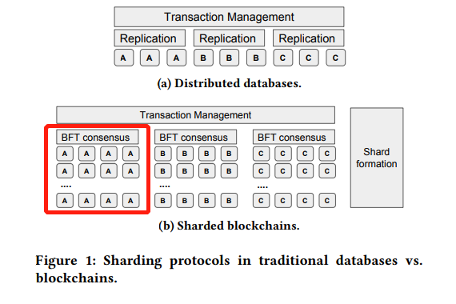
Distributed databases vs. Sharded blockchains
Notes:
分布式数据库的分片与区块链的区别

Slide 8
应用数据库分片到区块链的目标与挑战
Challenges
high-performance consensus protocols (x) → BFT
Shard formation → TEE
Safety(atomicity & isolation), liveness(transaction will abort or commit) → 2PC & 2PL
Goals
大规模网络
高吞吐量
不止是加密货币
Challenges
high-performance consensus protocols(x) → BFT protocols
→ TEE
Shard formation → TEE
Safety(atomicity & isolation), liveness(transaction will abort or commit) → 2PC & 2PL
Notes:
支持大规模网络、中心化系统visa等的高吞吐量
挑战：同时完成三个目标
1.分布式数据库中表现较好的共识算法不能应用到区块链，区块链依赖于拜占庭容错
使用tee消除疑义度，改善bft
防止因为分片形成出现拜占庭失败 -- > 使用tee生成受信随机信标完成分片的随机生成

Slide 9
区块链分片系统架构下的三个挑战
共识算法的设计
节点分配的设计
支持分布式事务
Notes:
共识算法的设计
需要一个有效且安全的方式来分配节点到各个委员会，避免在一个委员会内有过多的恶意节点
保证coordinator恶意情况下的分布式事务安全：不同的委员会之间有时候是需要通信的，也就是会有跨委员会的事务，作者希望委员会之间的通信可以保证隔离性和原子性。

Slide 10
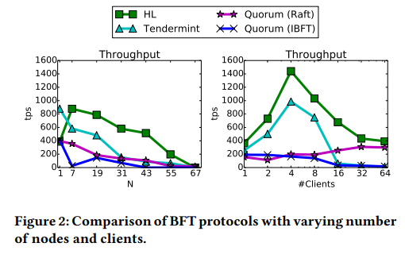
挑战1：共识算法的设计
Notes:
在节点数很多的情况下（>100）拜占庭容错算法速度变慢。如下图，当系统节点个数大于67的时候，系统吞吐量下降到了很小的数值。

Slide 11
为什么使用PBFT?
PBFT: pipelined execution
IBFT & Tendermint: lockstep
Notes:
Pbft: 流水线执行
锁步机制

Slide 12
PBFT + TEE（可信执行环境）
PBFT
恶意节点个数不大于f
N = 3f + 1, 即f < N / 3
PBFT + TEE
N = 2f + 1, 即f < N / 2
Notes:
我们是否可以在保证安全共识的情况下尽可能减少一个委员会内的节点个数呢？
论文使用了TEE+PBFT来改进共识算法。PBFT算法的安全假设为恶意节点的个数不大于f，其中N=3f+1，N表示一个网络的节点个数，也即是f<N/3。如果使用了TEE+PBFT，可以让f<N/2的前提下实现安全的共识（具体可以查看论文引用17）。在一个委会会内，更少节点个数就能实现安全的拜占庭容错共识。

Slide 13
PBFT + TEE
避免大的TCB
日志（共识信息：pre-prepare, prepare, commit）
消息摘要
TEE密钥加密
AHL(Attested HyperLedger)
Notes:
为了避免大的可信计算基（TCB，trusted computing base）导致的系统安全隐患，系统没有把整个共识协议放到TEE中执行，而是使用论文17的方式，结合日志、消息摘要和TEE密钥加密来实现安全。每个节点：日志中含有消息摘要，包含TEE生成的签名

Slide 14
PBFT + TEE
AHL → AHL+
Original message queue: consensus & request
Remove the request broadcast
AHL → AHLR
Collects & aggregates
node ←→ leader
Communication overhead: O(N)
Notes:
在后续发现AHL并未达到需要的扩展性
在一个委员会里面的所有节点的通信方面，论文给出了一个小改进。
超级账本Hyperledger的共识消息和请求消息共用一个消息队列，导致大量的共识消息被丢弃，特别是在委员会节点数增加的时候，使得吞吐量下降。
所以，论文将原始消息队列划分为两种队列来分别处理共识消息和请求消息，防止共识消息被丢弃。其中消息包含标识类型的元数据。
副本接收用户请求时，请求会被广播到所有节点。这是没必要的，因为在leader收到请求后会在pre-prepare阶段广播请求。因此移除了请求广播，副本从客户端收到请求后只传给leader
AHLR:leader收集聚合其他节点消息，节点验证从leader返回的聚合消息

Slide 15
PBFT + TEE
安全性分析
AHL f= (N-1) / 2
log operations
safety & liveness
AHL+
AHLR
Notes:
AHL的日志操作是在enclave中通过私钥生成的
拜占庭失败：safety不考虑网络状况也可以实现， liveness在部分同步网络
AHL+只优化了节点间通信，并未改变共识消息
AHLR只优化了在没有视图改变情况下的常规情况通信，消息聚合在enclave内完成

Slide 16
PoET → PoET+
waitTime
SGX(sgx_read_rand): l-bit value q
Notes:
所用时间证明共识算法：每个节点向enclave请求一个随机的waitTime，waittime过期后enclave给出等待认证或给出新waittime
最短waitTime成为leader
优化：限制生成下个区块节点数，降低废弃区块率
生成l位的值q，与等待许可绑定，只有在许可的q=0时才是有效的。有效许可+最短waitTime
step1：随机n' = n · 2^(-l)节点
step2：随机选出leader

Slide 17
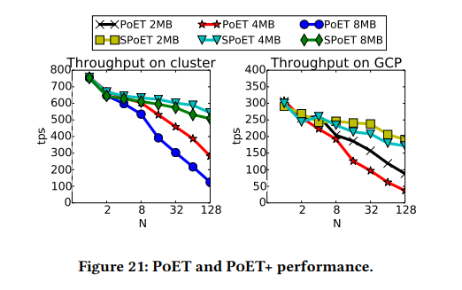
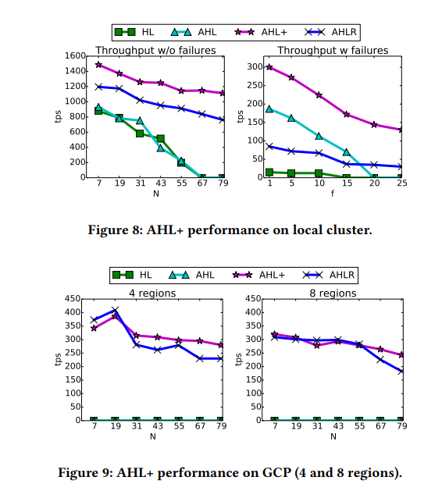
PoET+ vs AHL+
PoET+
Byzantine threshold
network latency
AHL+
Notes:
poet+所用时间证明:拜占庭阈值&网络延迟
部分同步容错低于33%
ahl+：与网路延迟无关
且ahl+吞吐量高于poet+

Slide 18
挑战2：节点分配的设计
节点无偏随机分配到委员会
委员会大小：balance performance & security
自适应攻击者
Notes:
需要一个有效且安全的方式来分配节点到各个委员会，避免在一个委员会内有过多的恶意节点。
假设整个区块链网络有100个节点，分为5个委员会，每一个委员会有20个节点，且使用的是拜占庭容错共识算法。假设其中恶意节点有10个，并且它们之间相互串通。如果这些恶意节点全部被分配到一个委员会里面，就会有大问题，它们就能够控着这个委员会的共识结果。
解决这个问题的一个方法是将这些恶意节点分散到各个委员会里面，使得每一个委员会所包含恶意节点的数量尽可能少。
委员会大小需要兼顾表现和安全性。
在第一次分配好之后，攻击者可能会逐一攻破一个委员会内的节点，使之变成恶意节点，导致这个委员会不再安全。因此需要周期性地重新配置各个委员会的成员，让恶意节点尽可能均匀分散到各个委员会中。

Slide 19
节点分配
Intel SGX（一种TEE）
sgx_read_rand
sgx_get_trusted_time
思路：
rnd → random seed → [1:N]
Notes:
有两个函数用于在Enclave处理
sgx_read_rand 产生无偏见的随机数
sgx_get_trusted_time产生一个时间戳
思路：假设每一个节点都获取到了一个相同的随机数rnd，那么每一个节点都可以使用rnd作为种子（seed）来获得元素为[1:N]的一个随机全排列。因为种子是一样的，所以每一个节点的随机全排列是一样的。再将划分为k份，每一份便是一个委员会了。

Slide 20
每个节点相同rnd的获取
分时期工作
RANDOMNESSBEACON ← an epoch number e
Notes:
本系统是分时期工作的（比如一个时期长24h），每一个时期开始的时候就动态洗牌各个委员会。
使用e来表示当前是第几个时期。
为了避免攻击者选择性丢弃TEE的enclave的输出结果，导致随机数生成出现偏见，因此每一个时期TEE的enclave只能被调用一次。在每一个时期e开始的时候，执行下列步骤生成一个全网统一的随机数rnd。

Slide 21

STEP 1:生成两个随机数q和rnd
STEP 2:如果q=0，那么该节点就生成一个包含<e,rnd>的签名证书，广播该证书到其它所有节点
STEP 3:所有节点等待Δ时间之后，锁定所获收集到的最小的rnd
STEP 4:使用最小rnd来作为当前时期的委员会分配的随机种子seed。
重复执行概率： (l: the bit length of q)
Notes:
如果所有节点生成的q都不等于0，那所有的节点都不能生成上述步骤2的证书，也收不到被广播的证书，那当前时期就无法重新调整委员会
=>所有节点的e增加，重新执行上面步骤。
L:q的位长度
q和rnd在TEE中生成，且每个时期只生成一次

Slide 22
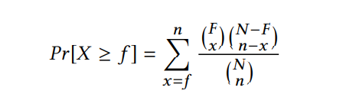
委员会大小
probability of a faulty committee(超过f个拜占庭节点)
PBFT: 600+ nodes
AHL+: 80
Notes:
超几何分布
X：一个大小为n的委员会中被分配的拜占庭节点个数
N:整个网络中节点数
F=sN:拜占庭节点数
概率需要小于2^-20：可以忽略
委员会大小的减小：更好的表现
1.低通信开销带来的高吞吐量
2.更多委员会提高低争用下的吞吐

Slide 23

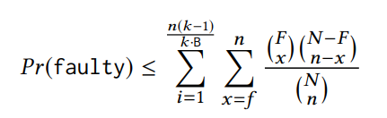
自适应攻击
切片的重新配置
B nodes to new committees
个过渡委员会
Notes:
攻击者可能在过程中逐一攻破一个委员会中的节点，使得该委员会的恶意节点个数超过安全共识的临界值。
因此需要每隔一段时期就要根据rnd重新调整委员会的成员。所有的节点同时调整是不可行的，因为会导致系统在这段时间不可用，因此采用分批调整的方式。
在调整的过程中，每一个委员会最多有B个节点调整到其它委员会，这B个节点在这期间不参加共识工作。
B的的大小设置需要权衡，更大的B值导致更低的系统安全性 ==》B>f 无法进行，活性降低。
时代过渡时安全性受到损害的可能性如上

Slide 24
挑战3：支持分布式事务
safety & liveness
multiple shards
concurrency
2PC & 2PL
Notes:
不同的委员会之间有时候是需要通信的，存在跨委员会的事务，作者希望委员会之间的通信可以保证安全性和活性。
安全性：处理失败和并发的原子性和隔离性
活性：不永远阻塞
并发性不在单个分片出现，在跨委员会事务产生
分布式事务协议满足：non_UTXO的安全性
UTXO未使用的交易输出 现有的无法完全满足原子性和隔离性

Slide 25
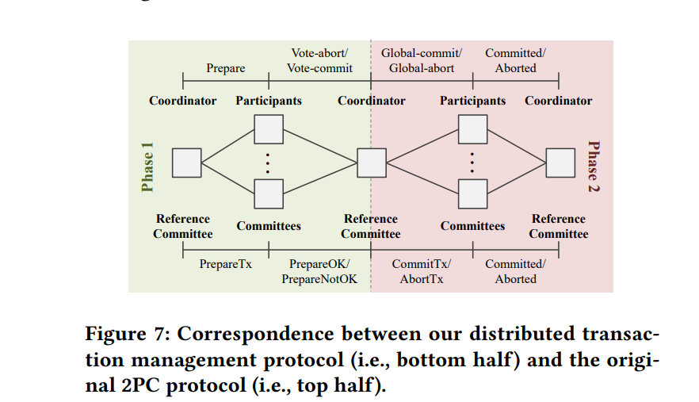
2PC & 2PL
2PC: two-phase commit
2PL: two-phase locking
Notes:
分布式事务协议满足：non_UTXO的安全性
UTXO未使用的交易输出 现有的无法满足
传统的两阶段提交和本论文中的两阶段提交算法对比

Slide 26
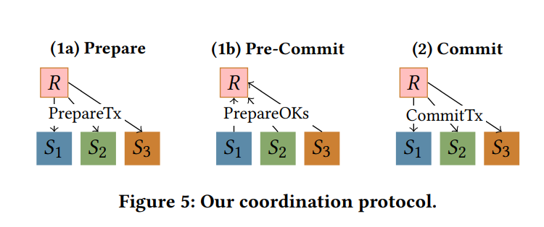
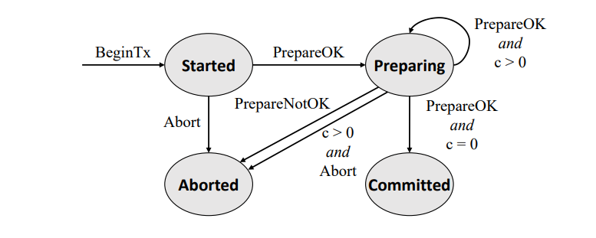
委员会间通信
Notes:
总体思路：委员会之间的通信分为三个阶段，分别是准备，准备提交，提交。R表示参考委员会（Reference Committee），S1，S2，S3为本次transaction的委员会。参考委员会在构造上面跟其它委员会没有区别，只是它是一个协调者的身份。
“协调者”这个角色来自两阶段提交（2pc）协议，即两阶段里面的协调者和这里的协调者的工作基本是一样的。只是这里的协调者是一个委员会，由很多个节点构成，使用拜占庭容错共识。
参考委员会自身有一个状态机，用户发送一个交易Tx给参考委员会，这里使用R来表示参考委员会，R就进入Started状态，它向相关的委员会发送PrepareTx，同时等待收集各个委员会的回复，如果所有的回复都为PrepareOk, 那么就进入committed状态，R正式提交交易。如果有任何一个委员会回复PrepareNotOK，参考委员会进入Aborted状态。如果任何一个委员会回复消息过时或者不回复，那么R进入Aborted状态。

Slide 27
安全性 & 活性
assume R & tx-committees ensure safety
Byzantine nodes < 50% the size of R
Notes:
前提假设是一个委员会的恶意节点数量小于安全共识的阈值, 活性可以保证
前提假设委员会均为安全，因此协调者协议也是安全的

Slide 28

实现
Hyperledger Fabric
sendPayment → preparePayment, commitPayment, abortPayment
标识区块链状态的bool值
preparePayment: 检查元组⟨L_acc, true⟩是否存在
commitPayment
Notes:
smallbank区块链性能测试
这个链码的sendpayment
原来的sendPayment：读取acc1的剩余balance，检查是否大于bal, 从acc1中扣除bal并更新acc2的balance状态
对于账户：标识区块链状态的bool值
preparePayment: 检查元组⟨L_acc, true⟩是否存在，存在则终止事务。不存在则向区块链写锁
commitPayment:向区块链写balance新状态，移除锁

Slide 29
2PL
batching
扩展
a library containing functions for sharded applications
add programming language features
introduce a client library
Notes:
2pl用于并发控制
批处理特性可能未来可以用于优化并发控制
·fabric中增加可以用于分片的函数库
1.增加编程语言特性，使单分片事务的函数可以被扩展到跨分片操作
2.引入一个客户端库隐藏协调协议的细节，以便用户只看到单分片事务。

Slide 30
表现评估
scalable consensus protocol
shard formation protocol
the scalability of sharding approach
KVStore & Smallbank
Notes:
共识算法
节点分配
分片方法的可扩展性
区块链性能测试框架

Slide 31
本地
Intel Xeon E5-1650 3.5GHz CPUs
32GB RAM
2TB hard drive

Slide 32
Google Cloud Platform
Client
16 vCPUs
32GB RAM
Node
2 vCPUs
12GB RAM
1400
8 regions

Slide 33
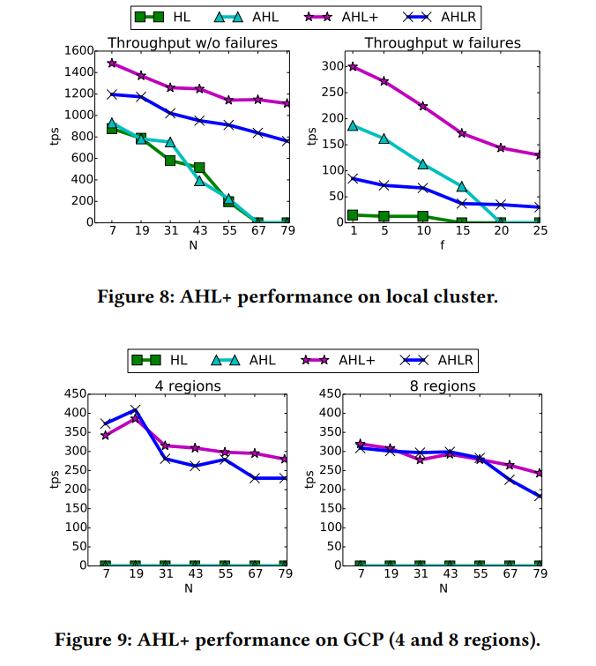
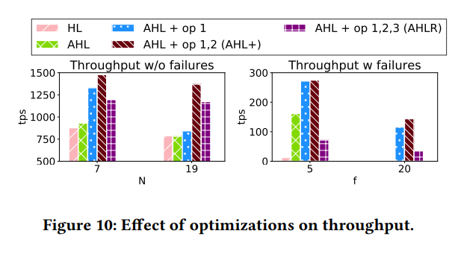
共识算法对比
Notes:
图中显示了随节点数N增加，使用10个客户端时的吞吐量
AHL：吞吐量与HL相近，但是同样N时可以容忍更多错误，N>67时无吞吐量，处于活锁状态
AHL+比AHLR吞吐量高：ahlr的leader一旦收集广播集合消息失败则代价较大
右：HL， AHL， op1-划分消息队列， op2-移除请求， op3-在leader聚合消息

Slide 34
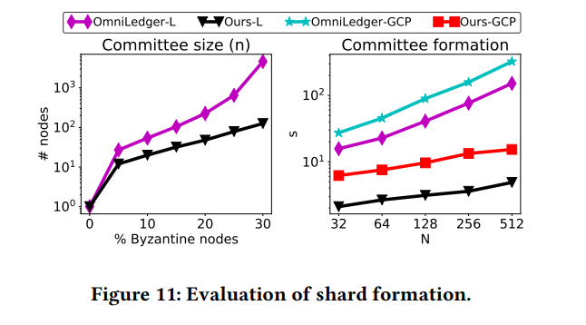
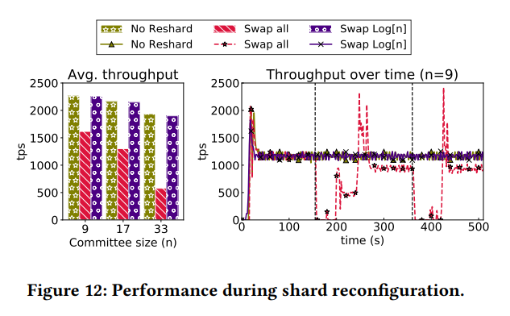
分片形成算法对比
Notes:
比较本文与OmniLedger在委员会大小和运行时间
本文：32× and 21× faster than RandHound on the local cluster and
GCP
此外，分析在重新分片阶段的表现：原来方法所有节点都重启，吞吐量骤减，本文方法B = log(n)，保持了吞吐量

Slide 35
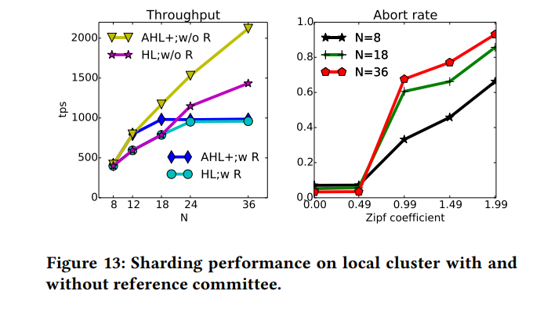
分片表现
Notes:
Smallbank: 网络大小包含36个节点（KVStore结果相似）
HL：9分片 AHL+：12分片
分片增加，吞吐量增加，参考委员会成为切片数量增加的瓶颈
右:改变偏态系数， 展示吞吐量首争用的影响，可以看到随着zipf增加，中止率增加

Slide 36
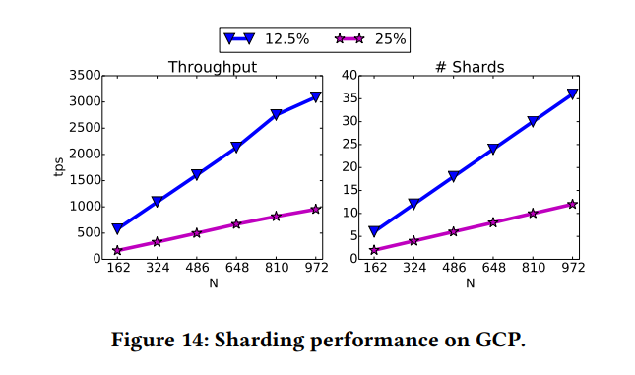
分片表现
Notes:
972 nodes and 432 clients spanning 8 regions on GCP
谷歌云：作者使用8个地区的972个节点和432个客户端
对抗力量：12.5%和25%
委员会规模：需要：27个节点 & 79个节点
12.5%：分片多，吞吐量高 3000+，36分片，分片增加可能吞吐量更高
25%：954/s

Slide 37
相关工作
分片区块链
Elastico
OmniLedger
RapidChain
Chainspace
扩展区块链数据库技术
区块链存储
执行引擎
链下扩展
事务移出区块链
Notes:
chainspace：复杂的事务模型，复杂的协调者协议，低吞吐量（10个分片，300/s）
区块链存储，执行引擎 更深入的研究支撑区块链扩展
移出：直接执行事务，达成共识，减少与区块链交互，区块链—解决纠纷、清算

Slide 38
总结
指出挑战并提出解决方法
fault-scalable consensus protocols
shard formation protocol
coordination protocol
evaluation: 3000/s
Notes:
协助者协议：解决跨委员会通信，通过参考委员会防止坏的协助者
最后：在实际网络中进行评估，多分片情况下达到3000事务每秒的吞吐量

